Slide 1














































МОДЕЛЬ
РАЗВИТИЯ ОБСТАНОВКИ В СООТВЕТСТВИИ С НЕБЛАГОПРИЯТНЫМ ПРОГНОЗОМ
НА ТЕРРИТОРИИ КРАСНОДАРСКОГО КРАЯ
Notes:
1

Slide 2
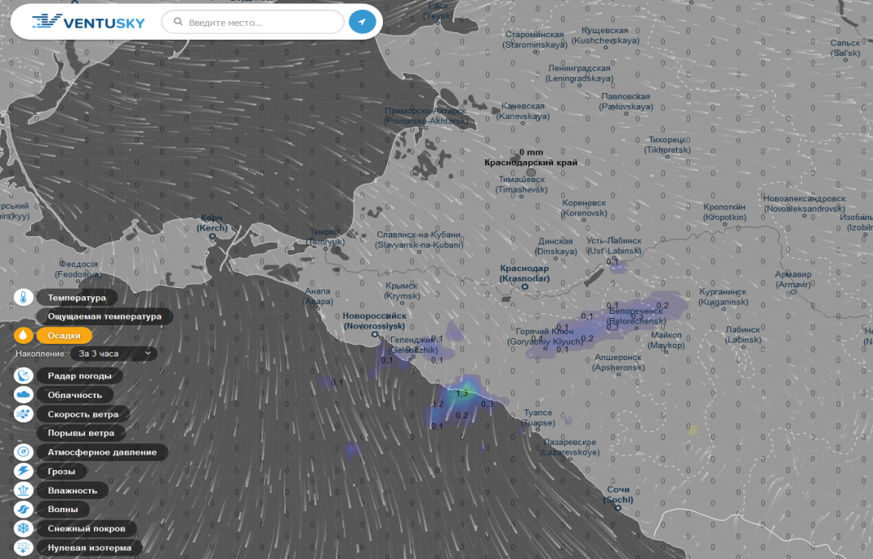
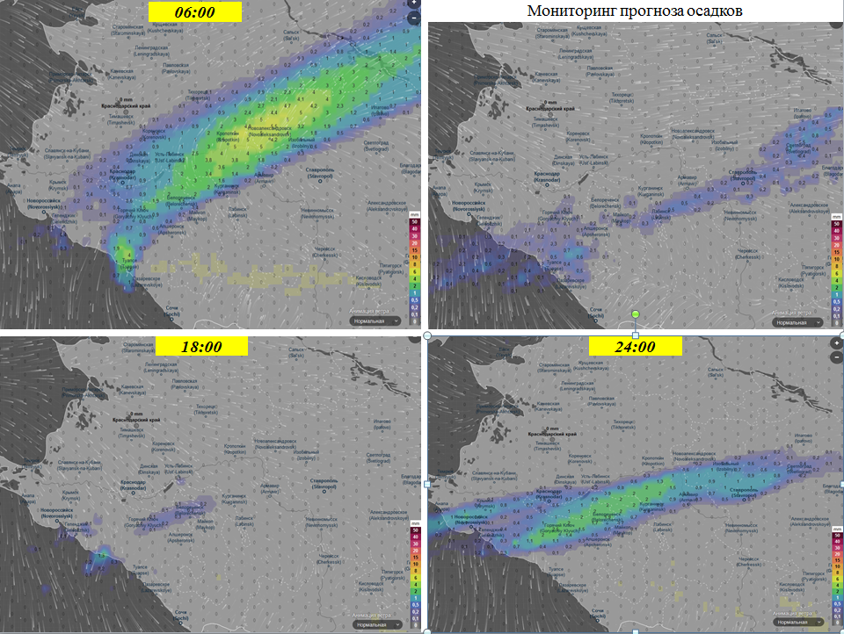
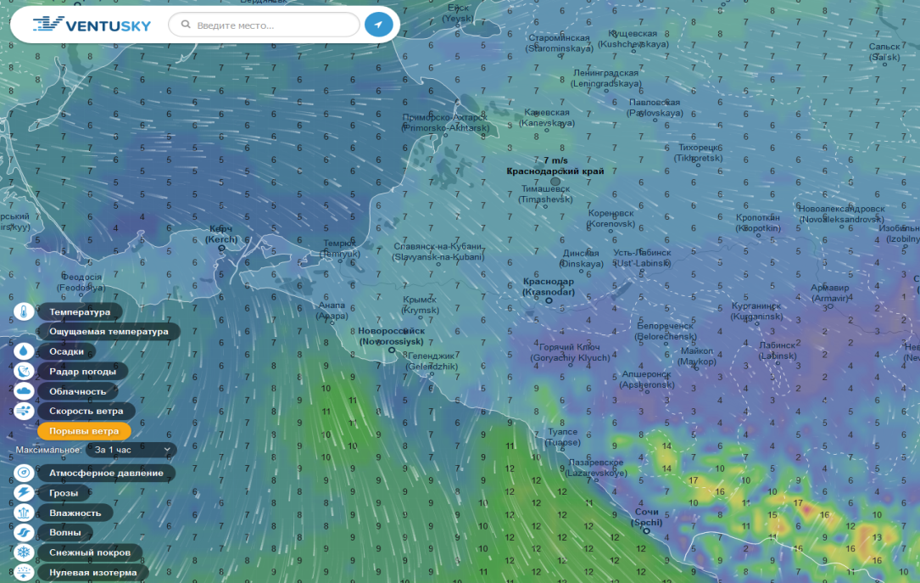
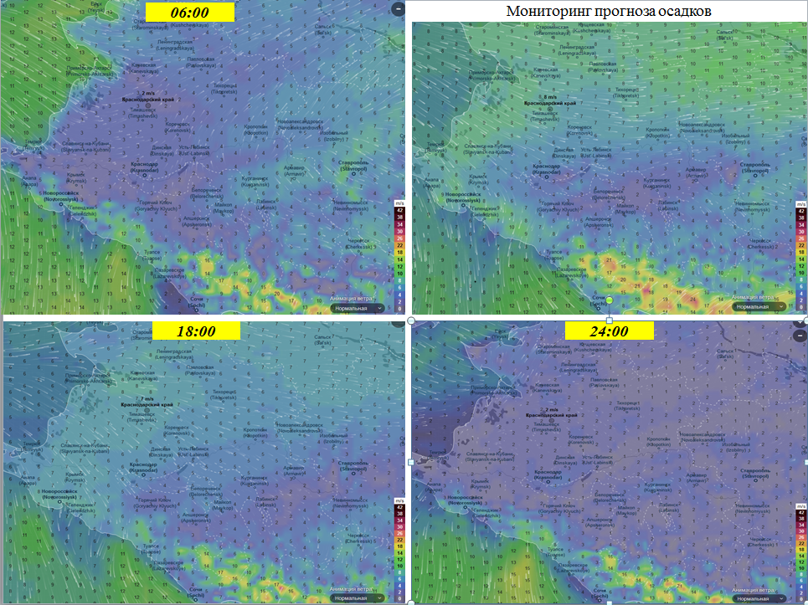
ВОЗДЕЙСТВИЕ ЦИКЛОНОВ И АТМОСФЕРНЫХ ФРОНТОВ
В ОТЧЁТНОМ ПЕРИОДЕ НА ТЕРРИТОРИИ КРАСНОДАРСКОГО КРАЯ
(19.09.2019)
Мониторинг прогноза осадков
Мониторинг прогноза осадков
19.09.2019
19.09.2019
Мониторинг прогноза ветровой нагрузки
Мониторинг прогноза ветровой нагрузки
19.09.2019
19.09.2019
Notes:
2
Ventusky

Slide 3
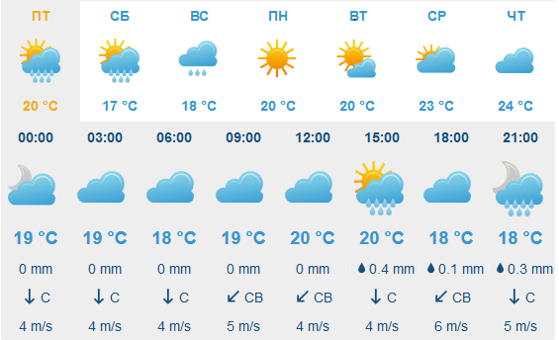
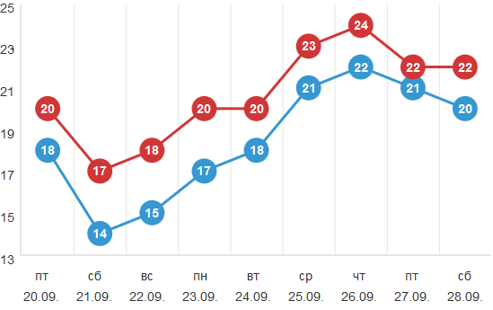
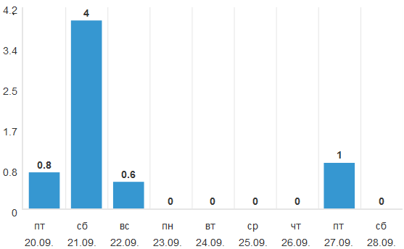
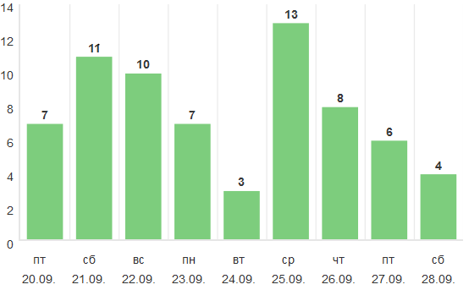
ГРАФИГЕСКИЙ ПРОГНОЗ МЕТЕООБСТАНОВКИ
ПРОГНОЗ ПОГОДЫ
ТЕМПИРАТУРА (°С)
ОСАДКИ (мм)
ПОРЫВЫ ВЕТРА (км/ч)

Slide 4
КЛАССЫ ПОЖАРНОЙ ОПАСНОСТИ НА ТЕРРИТОРИИ КРАСНОДАРСКОГО КРАЯ
Классы пожарной опасности обстановки
4-й класс пожароопасности. установился в 14 МО | 5-й класс пожароопасности. установился на территории 5 МО
Темрюкский, Белореченский, Апшеронский, Армавир, Новокубанский, Успенский, Курганинский, Мостовской, Щербиновский, Ейский, Усть-Лабинский, Анапа, Туапсинский, Горячеключевской. | Лабинский, Кавказский, Тбилисский, Гулькевичский, Новороссийск

Slide 5
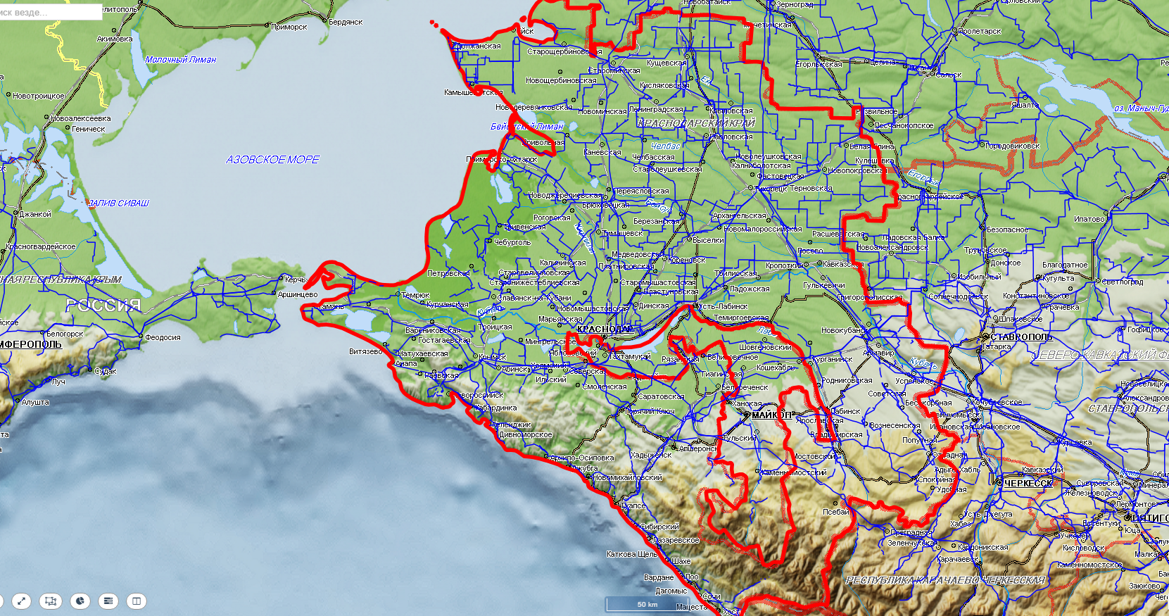
РИСК ВОЗНИКНОВЕНИЯ ПРИРОДНЫХ ПОЖАРОВ ПО СОСТОЯНИЮ НА 19.09.2019
Тбилисский район
Кавказский район
20
7
200
9
Гулькевичский район
21
7
МО Новроссийск
21
11
Лабинский район
19
8
Условные обозначения
- Риск возникновения природных пожаров
20
- температура, град С
15
- порывы ветра, м/с
Славянский
- муниципальное образование

Slide 6
ИНФОРМАЦИОННЫЕ МАТЕРИАЛЫ ПО ОСАДКАМ И ПОРЫВАМ ВЕТРА НА ТЕРРИТОРИИ
КРАСНОДАРСКОГО КРАЯ (РИСК НАРУШЕНИЯ ЭЛЕКТРОСНАБЖЕНИЯ НА 19.09.2019 г.)
Щербиновский р-н
Кущевский р-н
3
10
9
10
Ейский р-н
720/9
Староминский р-н
2590/20
5
10
9
11
23721/68086
Крыловский р-н
14548/39090
1012/8
8
11
1867/24
15821/41799
684/8
31306/140838
Каневской р-н
Ленинградский р-н
12714/35918
Приморско-Ахтарский р-н
8
8
9
11
Павловский р-н
Белоглинский р-н
173/16
0
12
Новопокровский р-н
2
10
4
12
311/26
26246/63415
198/13
3
12
282/12
35795/105025
Тихорецкий р-н
367/18
Брюховецкий р-н
23895/67950
11483/15
11048/31303
14896/58334
8
12
Выселковский р-н
0
11
16402/45680
Калининский
р-н
20286/53759
3
12
628/12
8
1958/12
Кореновский р-н
33166/134951
Кавказский р-н
Славянский р-н
10
Тимашевский
р-н
9
10
312/15
4
12
4
11
961/17
8
10
23573/60237
Тбилисский р-н
296/14
Тюмрюкский р-н
316/34
18187/50795
2066/29
206/9
5
10
30173/126188
Красноармейский р-н
26296/85541
Гулькевичский р-н
4
11
42126/131529
Динской р-н
9
10
32367/107665
Усть-Лабинский р-н
269/11
6
12
Темрюкский
0
10
5
11
18041/49576
Новокубанский р-н
265/19
529/24
132/16
254/19
583/17
5
14
43427/120552
Крымский р-н
Краснодар
26373/101504
Анапский р-н
36832/104074
9
35898/109589
Курганинский
р-н
4
13
5
11
8
120/13
26659/82508
Абинский р-н
5
13
МО Армавир
396/12
741/19
5
11
296/20
Белореченский р-н
7
14
Успенский р-н
МО г.Новороссийск
155173/1716015
4
14
281/24
6
13
31334/156728
40544/132167
Северский р-н
Горячий Ключ
31027/106536
380/17
4
12
347/18
0
11
6
12
110/12
26176/206931
206/11
136/21
32511/94527
31027/106536
Лабинский р-н
47931/246266
МО г. Геленджик
280/5
463/9
10950/31701
Условные обозначения
5
12
33808/113333
15942/59493
8
11
- прогноз нарушения ЛЭП
487/10
Апшеронский р-н
282/19
Отрадненский р-н
- линии электропередач 110 кВт
15553/103523
Туапсинский р-н
4
10
7
12
6
12
260/75
39741/104430
158/12
- количество осадков в мм за 24 ч
Мостовский р-н
24438/64500
20
389/65
34143/100997
15
- порывы ветра
35496/125876
5
11
- протяженность ЛЭП/ТП (шт.)
279/14
321/20
Сочи
Мостовский
24752/71595
1599/10330
- кол-во домов /населения
9
8
60%
- износ электроэнергетических систем
6357/19
Сочи
- муниципальное образование
50362/497806
Славянский

Slide 7
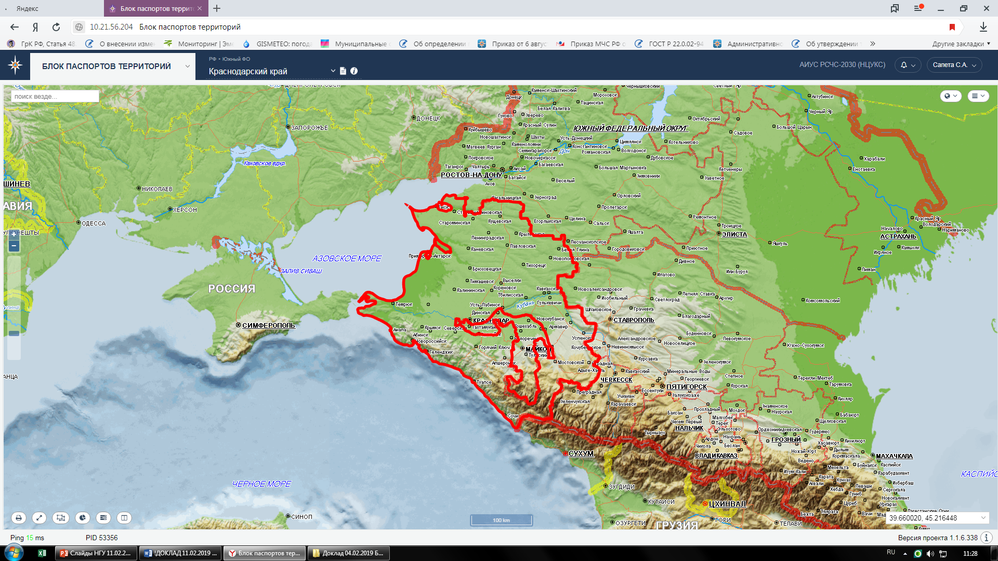
РИСК ВОЗНЕКНОВЕНИЯ ПОЖАРОВ В ПЛАВНЕВОЙ ЗОНЕ НА ТЕРРИТОРИИ КРАСНОДАРСКОГО КРАЯ
В целях организации мониторинга возгораний в плавневой зоне сформировано 38 ОГ (175 человек и 60 единиц техники) на территории 8 муниципальных образований края.
Щербиновский район
Ейский район
Каневской район
Приморско-Ахтарский район
Брюховецкий район
Славянский район
Калининский район
Темрюкский район
Плавни (площадь около 3900 км²) - особый тип лугово-болотной растительности (высокотравные болотные луга), сформировавшийся в устьях рек в условиях периодического или постоянного переувлажнения почвы. Распространены плавни в дельте Кубани и в северо-западной части края, примыкающей к Азовскому морю. Они представлены преимущественно зарослями гидро- и гигрофитов - растений, способных произрастать непосредственно в воде или при большом ее избытке в почве. Плавнеобразователями являются длиннокорневищные растения, образующие мощный иловато-торфянистый слой (дернину): тростник обыкновенный, рогоз широколистный и узколистный, куга болотная. Заросли тростника - мощные, густые и высокие травостои. Кроме тростника, здесь произрастают осока береговая, куга болотная, на поверхности и в толще воды - ряска, рдесты, роголистник.

Slide 8
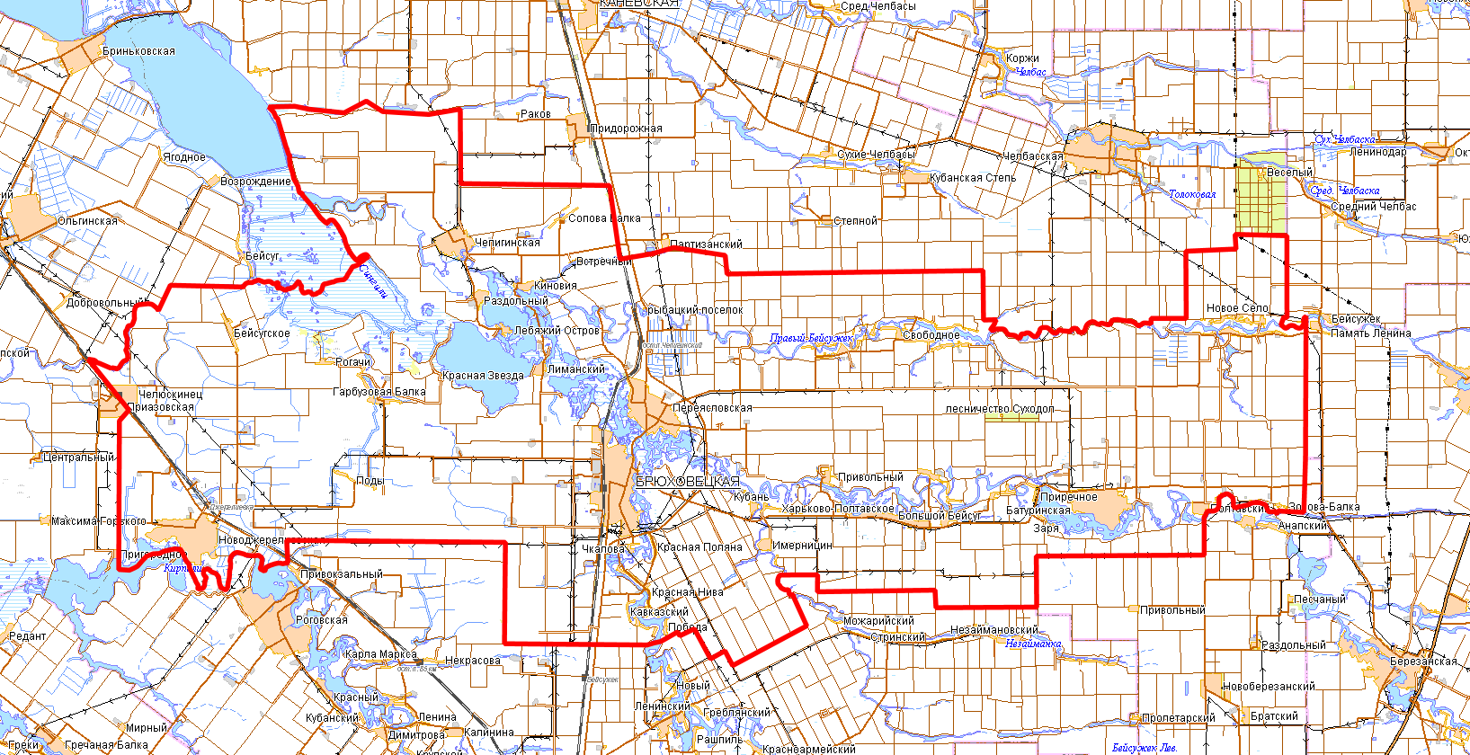


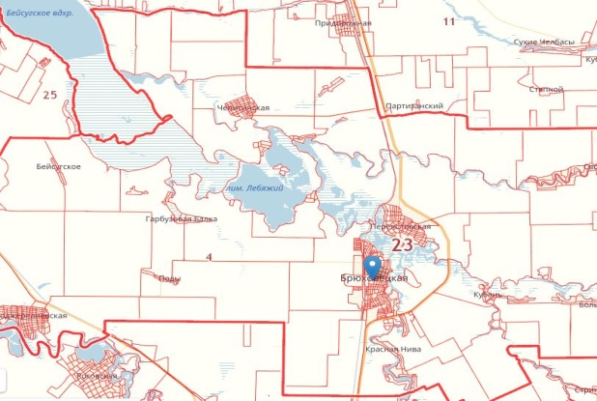
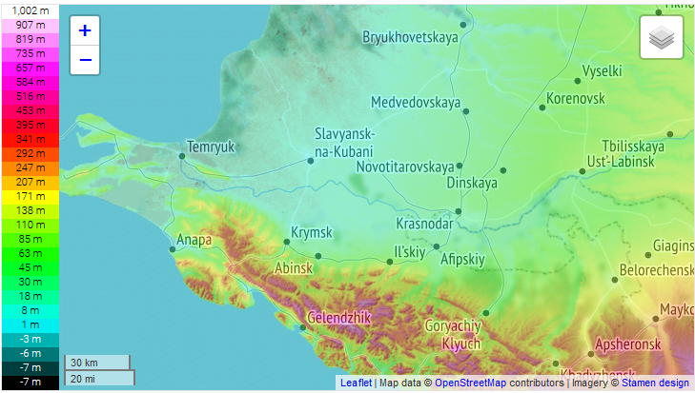

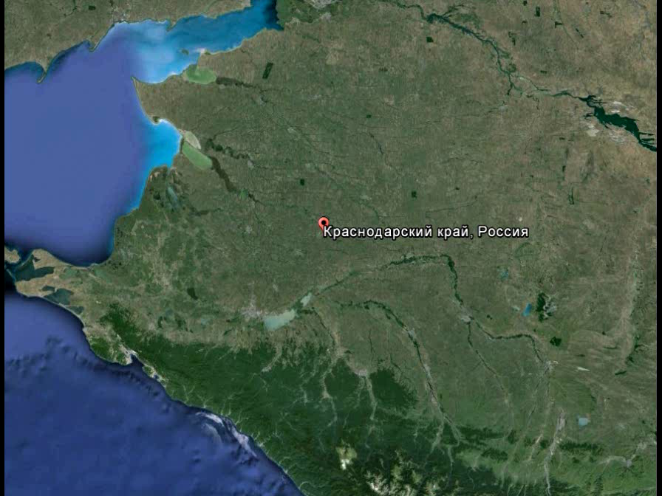
ПРОГНОЗ МЕТЕООБСТАНОВКИ НА ТЕРРИТОРИИ
МО БРЮХОВЕЦКИЙ РАЙОН КРАСНОДАРСКОГО КРАЯ
БРЮХОВЕЦКИЙ РАЙОН
УСЛОВНЫЕ ОБОЗНАЧЕНИЯ
Реки
Автомобильные дороги
Автомобильный мост
Железнодорожный мост
Разлив при критическом уровне воды
Населенный пункт
Гидропосты КЦГМС
Гидропосты СЦГМС «ЧАМ»
АГК ТЦМП
Справочная информация
Населенных пунктов – 32 шт;
количество домов – 20286 шт.,
население – 53759 человека,
СЗО – 17,
ПОО - 3.

Slide 9

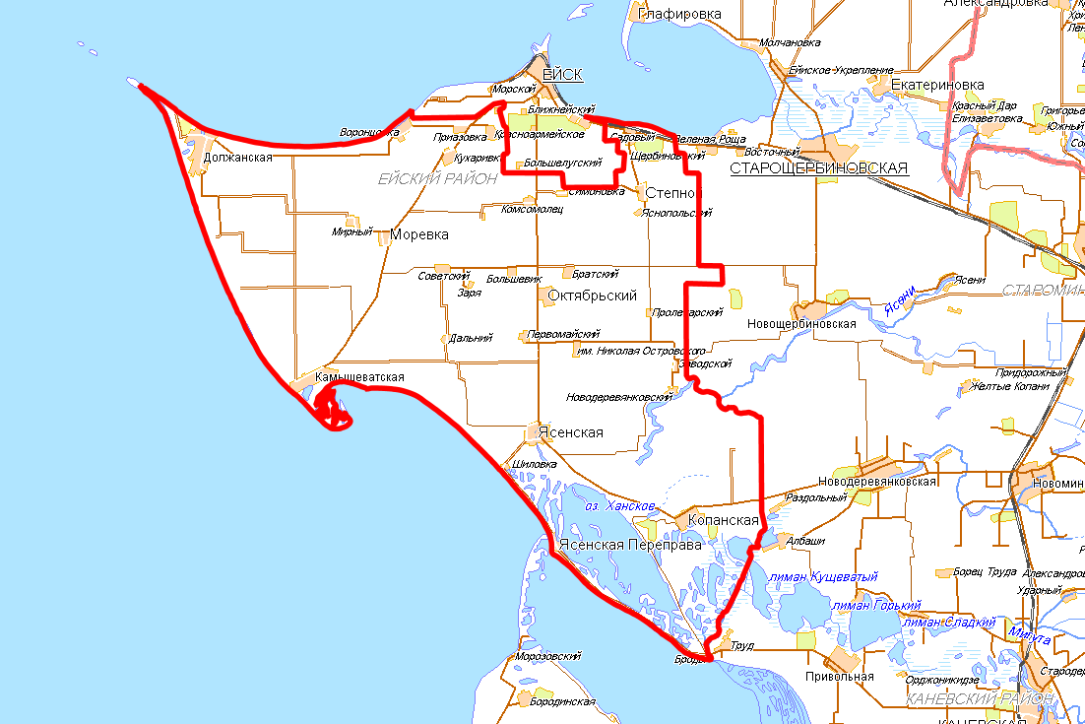

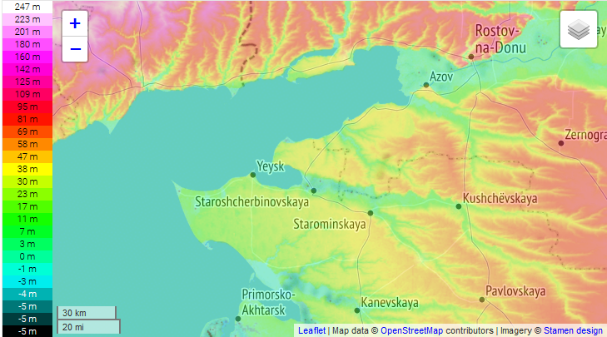


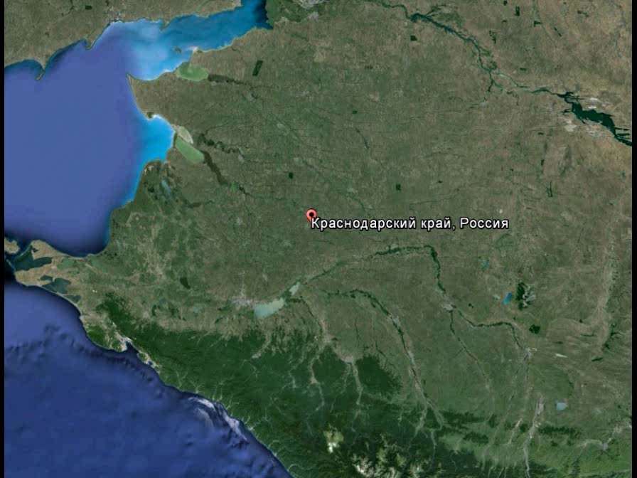
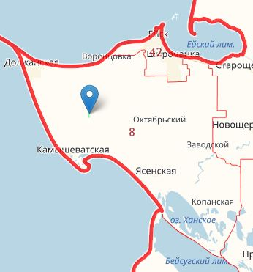
ПРОГНОЗ МЕТЕООБСТАНОВКИ НА ТЕРРИТОРИИ
МО ЕЙСКИЙ район КРАСНОДАРСКОГО КРАЯ
Ейск
Справочная информация
Населенных пунктов – 40 шт;
количество домов - 31306 шт.,
население 140838 человека,
СЗО - 138,
ПОО -6

Slide 10
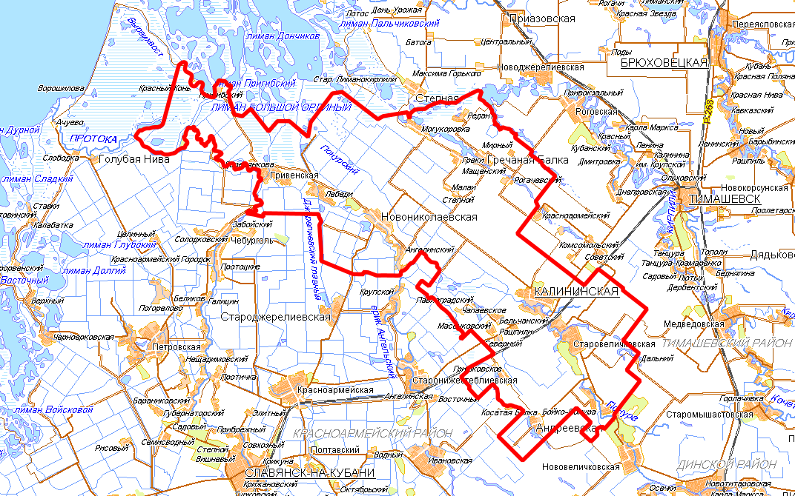

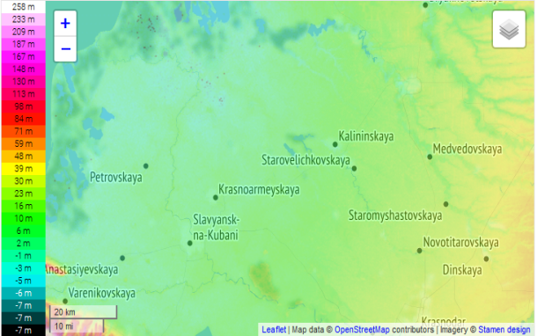


ПРОГНОЗ МЕТЕООБСТАНОВКИ НА ТЕРРИТОРИИ
МО КАЛИНЕНСКИЙ РАЙОН КРАСНОДАРСКОГО КРАЯ
р. Протока
Протяженность – 28 км.
Характер дна –глинисто-песчаный
Скорость течения м/с – 1 – 1,5.
Ширина – 10-12 м.
Глубина – 8 м.
НЯ– 12,0 м.
ОЯ– 12,33 м.
ст. Калининская
Справочная информация
Населенных пунктов – 27 шт;
количество домов - 18187 шт.,
население 50795 человека,
СЗО - 48,
ПОО -1

Slide 11
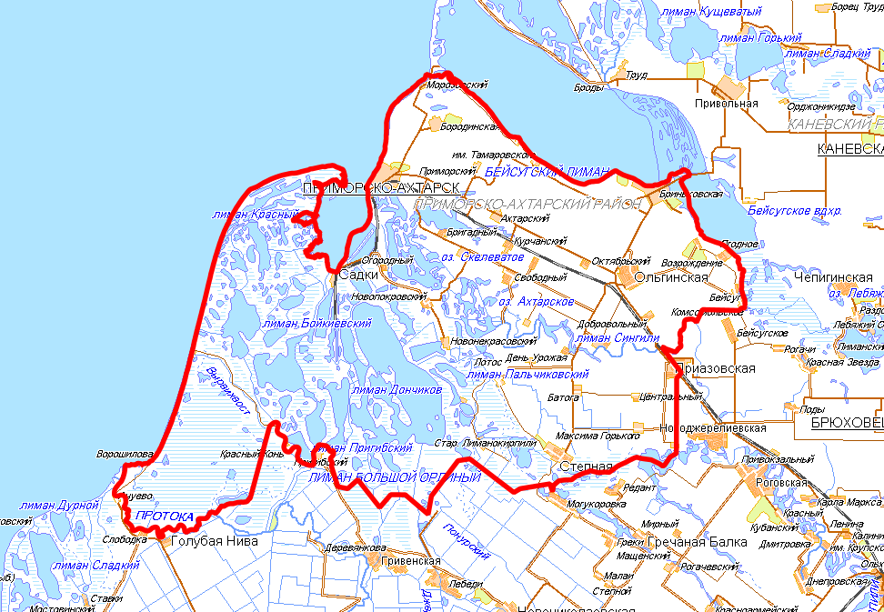
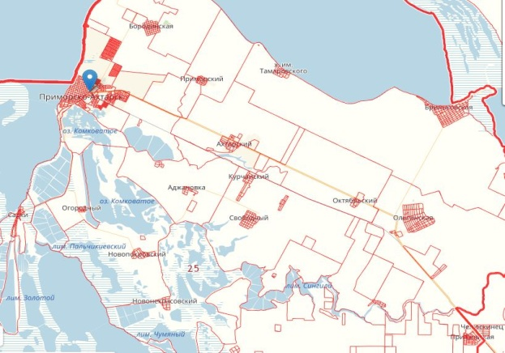

ПРОГНОЗ МЕТЕООБСТАНОВКИ НА ТЕРРИТОРИИ
МО ПРИМОРСКО-АХТАРСКИЙ РАЙОН КРАСНОДАРСКОГО КРАЯ
ПРИМОРСКО-АХТАРСКИЙ РАЙОН
УСЛОВНЫЕ ОБОЗНАЧЕНИЯ
Реки
Автомобильные дороги
Автомобильный мост
Железнодорожный мост
Разлив при критическом уровне воды
Населенный пункт
Гидропосты КЦГМС
Гидропосты СЦГМС «ЧАМ»
АГК ТЦМП
Справочная информация
Населенных пунктов – 34 шт;
количество домов – 14896 шт.,
население – 58334 человека,
СЗО – 77,
ПОО - 3.

Slide 12
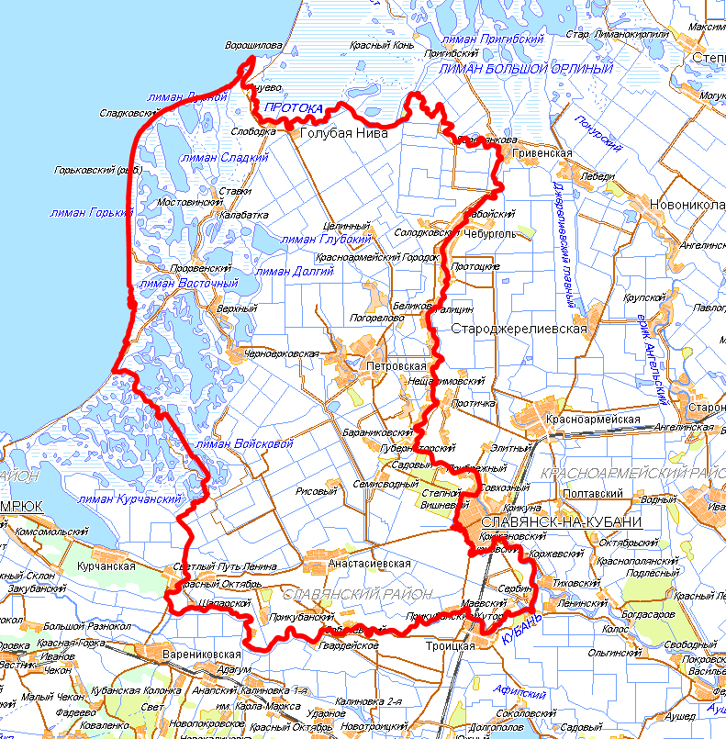
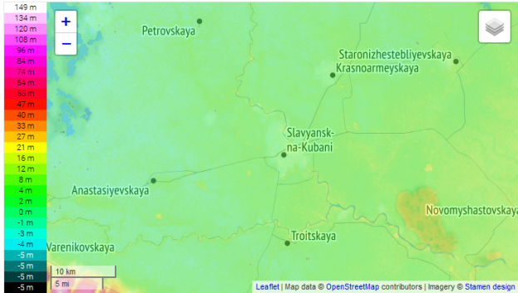

ПРОГНОЗ МЕТЕООБСТАНОВКИ НА ТЕРРИТОРИИ
МО СВЯНСКИЙ РАЙОН КРАСНОДАРСКОГО КРАЯ
Славянский район
р. Протока
Протяженность – 136 км.
Характер дна – песчаный.
Скорость течения – 0,92 – 1,1 м/с.
Ширина – 20 - 200 м.
Глубина – 8 м.
Период ледостава: январь.
НЯ 3,30м
ОЯ 6,80м
р. Кубань
Протяженность – 66 км.
Характер дна – песчаный.
Скорость течения – 0,92 – 1,17 м/с.
Ширина – 20 - 200 м.
Глубина – 10 м.
Период ледостава: январь.
НЯ 9,30м
ОЯ 9,80м
Справочная информация
Населенных пунктов – 44 шт;
количество домов – 42126 шт.,
население – 131529 человека,
СЗО - 150,
ПОО -14.

Slide 13
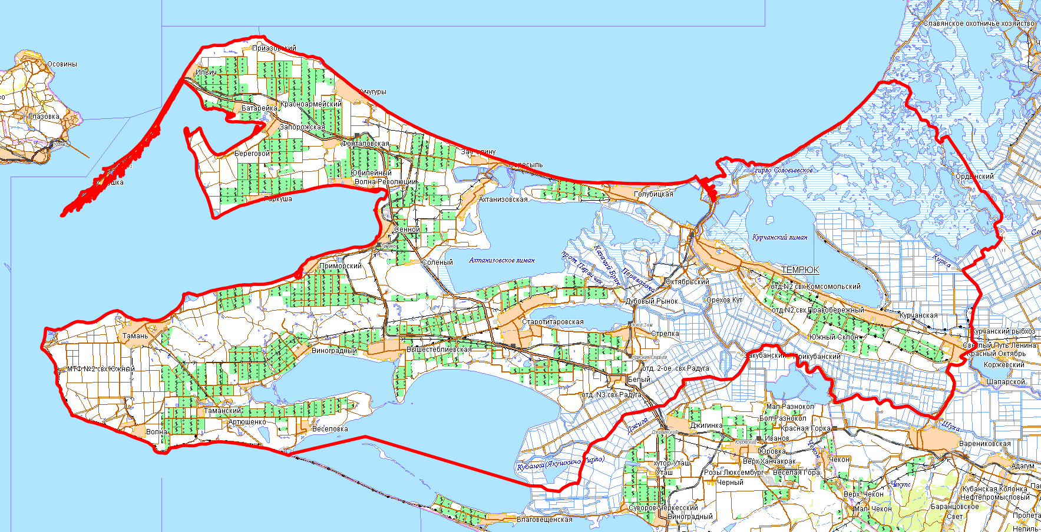


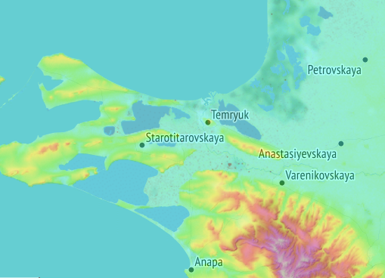


ПРОГНОЗ МЕТЕООБСТАНОВКИ НА ТЕРРИТОРИИ
МО ТЕМРЮКСКИЙ РАЙОН КРАСНОДАРСКОГО КРАЯ
Темрюкский район
р. Кубань
Протяженность – 662 км.
Характер дна – песчаный, песчано-глинистый.
Скорость течения – 0,92 – 1,17 м/с.
Ширина – 20 - 200 м.
Глубина – 10 м.
Период ледостава: январь.
Критический уровень – 4,75 м.
Уровень паводка – 5,5 м.
Справочная информация
Населенных пунктов – 39 шт;
количество домов – 43427 шт.,
население 120552 человека,
СЗО - 95,
ПОО -10

Slide 14
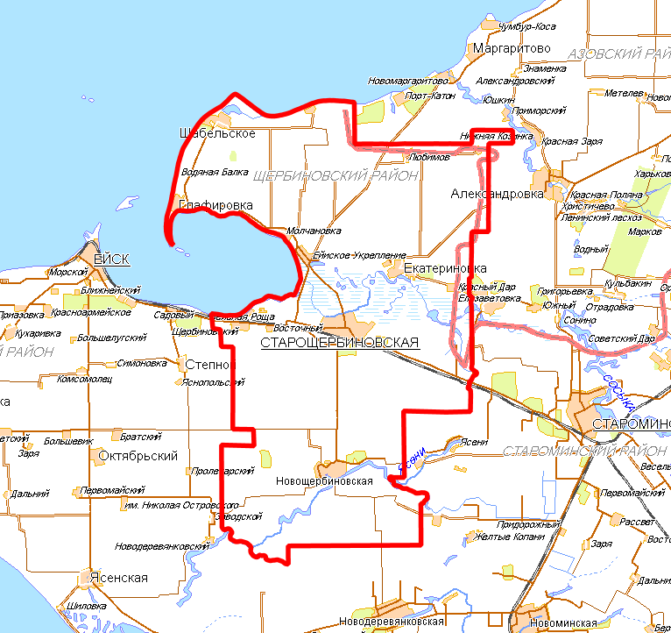
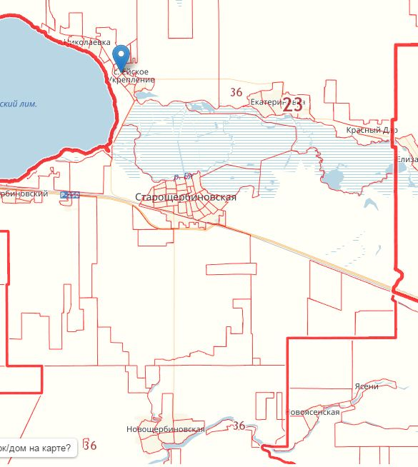
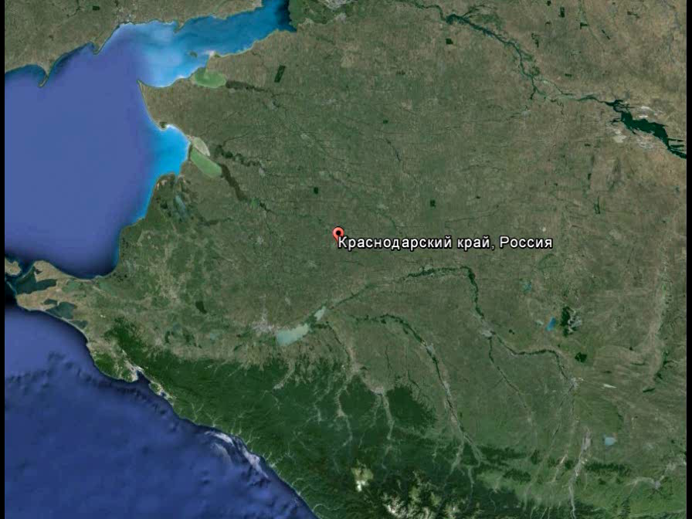
ПРОГНОЗ МЕТЕООБСТАНОВКИ НА ТЕРРИТОРИИ
МО ЩЕРБИНОВСКИЙ РАЙОН КРАСНОДАРСКОГО КРАЯ
ЩЕРБИНОВСКИЙ РАЙОН
УСЛОВНЫЕ ОБОЗНАЧЕНИЯ
Реки
Автомобильные дороги
Автомобильный мост
Железнодорожный мост
Разлив при критическом уровне воды
Населенный пункт
Гидропосты КЦГМС
Гидропосты СЦГМС «ЧАМ»
АГК ТЦМП
Справочная информация
Населенных пунктов – 15 шт;
количество домов – 14548 шт.,
население – 39090 человека,
СЗО – 68,
ПОО - 0.

